Slide 1
Просветительские и кружковые программы, в том числе как ДПОУ
Антонова Ирина Валерьевна, ст.методист ДПОУ
ГАУ ДО РС(Я) «Малая академия наук РС(Я)»

Slide 2
Программы отвечают на актуальные запросы широкой аудитории
Просветительские и кружковые программы, в том числе как ДПОУ
Обзорные и тематические экскурсии
Мастер-классы, научно-популярные квесты, научно-популярные лекции
Кружковые программы

Slide 3
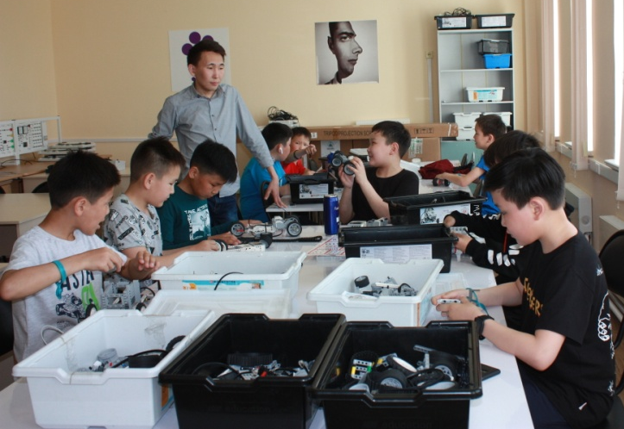
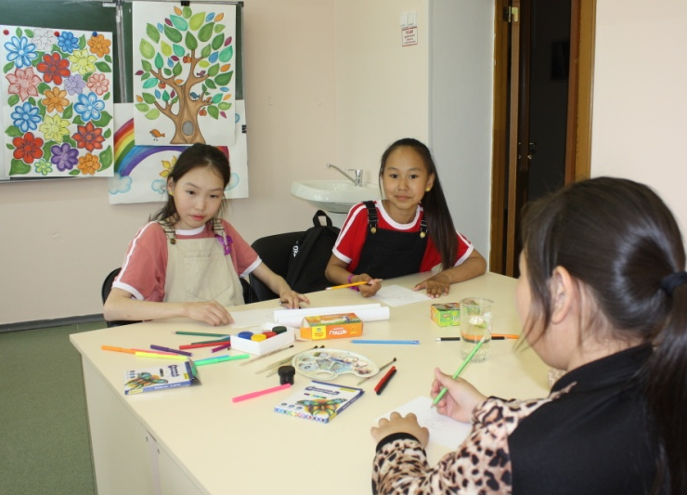
Кружковые программы, в том числе каникулярные
Экспериментальная физика
Экспериментальная химия
Экспериментальная биология
Основы цифрового производства
Основы программирования PYTHON
Живопись
Олимпиадная математика
Спортивная робототехника

Slide 4
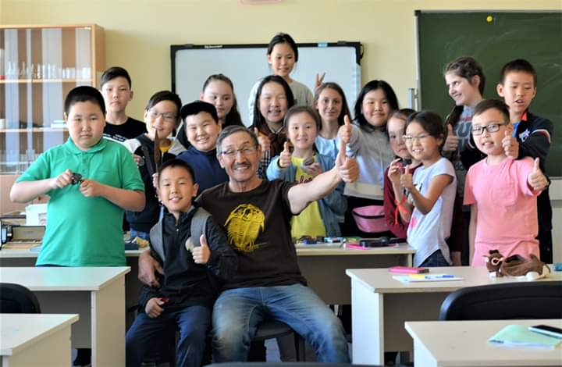
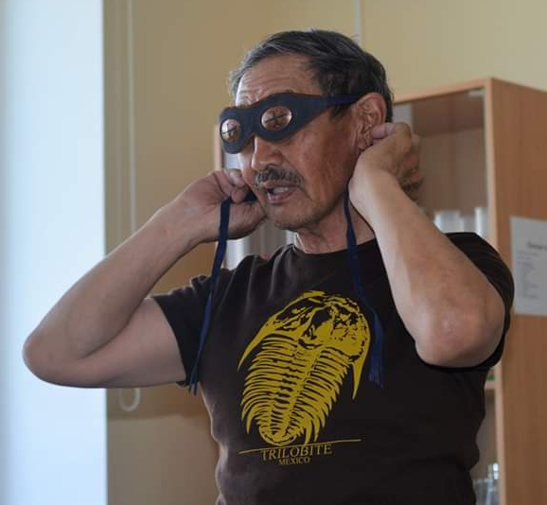
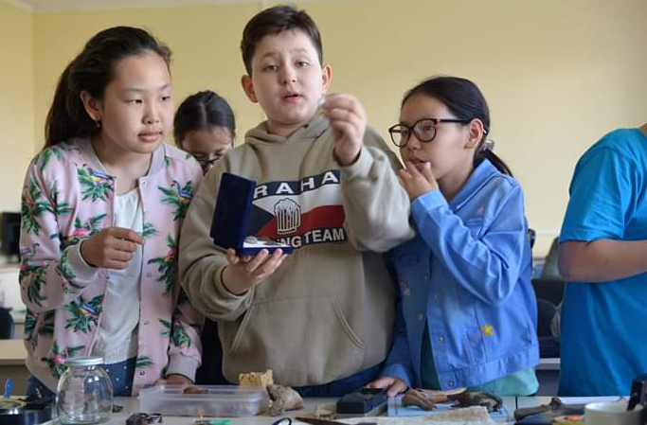
Летняя кампания платных образовательных услуг Малой академии наук РС (Я) 2019г.
9-15 августа 2019г.
Летняя школа «Импульс» (логическая математика и робототехника) для 5-6 классов
Летняя школа «Эрудит» по математике и занимательной физике для 5-6 классов
Летняя школа «Пять с плюсом» (занимательная математика и иностранный язык) для 5-6 классов
Летняя школа «Формула успеха». Олимпиадная и прикладная математика (6-10 классы)
Спецкурс «Основы 3D моделирования» для 7-10 классов
Подготовка к ОГЭ и ЕГЭ по направлениям
Летняя школа «Эйнштейн». Экспериментальная физика и математика (8-10 классы)
Основы программирования на языке Python для 7 классов
Летняя школа «Кюри». Экспериментальная химия и биология (8-10 классы)
IT-ФЕСТИВАЛЬ «STEP IT» для учащихся 7-9 классов
Научная школа краеведа Ноговицына П.Р. «Экспедиция по долине Эркээни» (5-10 классы

Slide 5
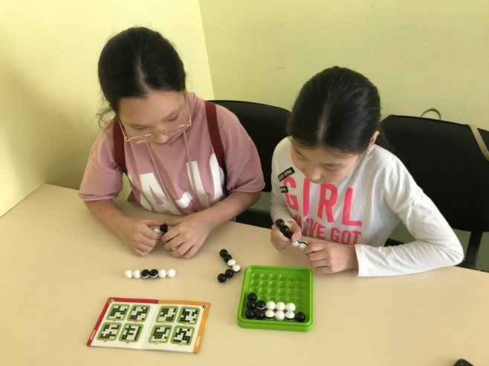
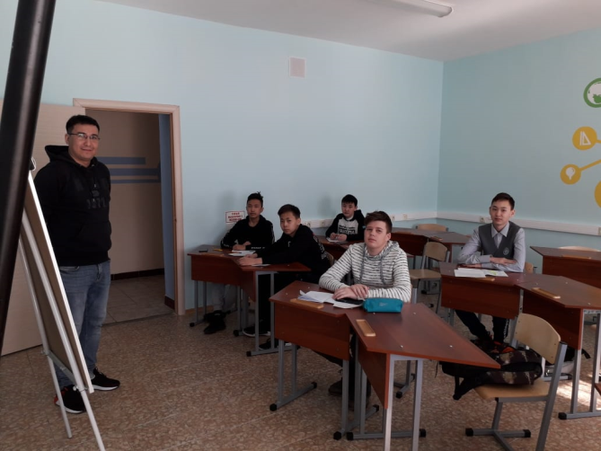
Летняя кампания платных образовательных услуг Малой академии наук РС (Я) 2019г.
21-27 июля 2019г
Летняя школа «Пифагор» по математике и физике для 7-8 классов (30)
Летняя языковая школа «Active English» 6-8 классов
· Летняя школа «Yakutia Conversatinaon English Summer Camp 2019»

Slide 6
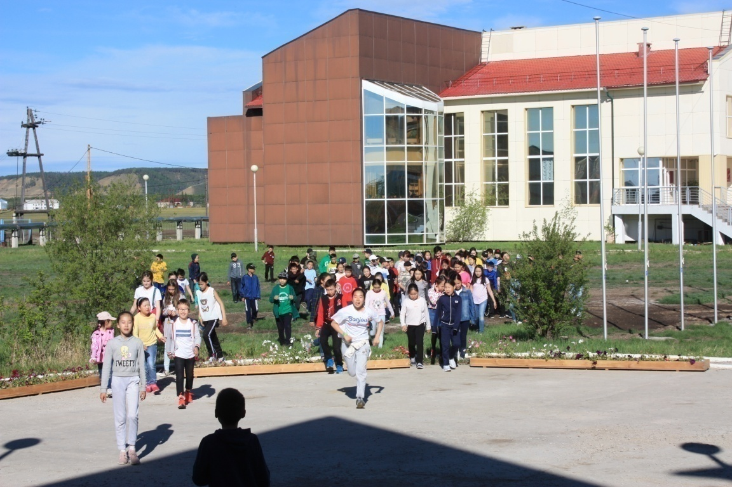
Просветительские и кружковые программы проводятся по образовательным запросам от классных коллективов, родителей
Прием заявок на электронную почту ymoman@mail.ru
Ответственные методисты:
Антонова Ирина Валерьевна, 8-914-274-19-99
Прибылых Светлана Игоревна, 8-984-114-88-35
Сеть региональных центров выявления и поддержки одарённых детей, созданных с учётом опыта Образовательного фонда «Талант и успех» на базе ведущих образовательных организаций – инструмент преодоления разрывов

